Slide 1


TRƯỜNG ĐẠI HỌC PHÚ YÊN
KHOA KỸ THUẬT – CÔNG NGHỆ
Báo cáo
Lập trình Web
Đề tài
XÂY DỰNG WEB BÁN QUẦN ÁO
GVHD : ThS.Nguyễn Quốc Dũng
Nhóm Sinh viên: 1. Cao Thị Út
2. Võ Văn Hải
3. Đặng Thị Ngọc Trúc
Lớp : DC17CTT01

Slide 2

GIỚI THIỆU
Lý do chọn đề tài:
Việc áp dụng Website trong việc phát triển kinh doanh của cửa hàng trở nên rất phổ biến.
Ngành thời trang cũng cần sử dụng nhiều đến website để giới thiệu và quản bá sản phẩm của cửa hàng, công ty.

Slide 3
TỔNG QUAN
Mục đích nghiên cứu.
Tạo trang Website giúp người dùng dễ dàng mua hàng nhanh chóng, ít tốn thời gian di chuyển.
Đối tượng nghiên cứu.
Nghiên cứu về ngôn ngữ lập trình PHP, HTML, MySQL, Xampp,…
Phương pháp nghiên cứu.
Phương pháp nghiên cứu lý thuyết, nghiên cứu tài liệu chuyên ngành liên quan.

Slide 4
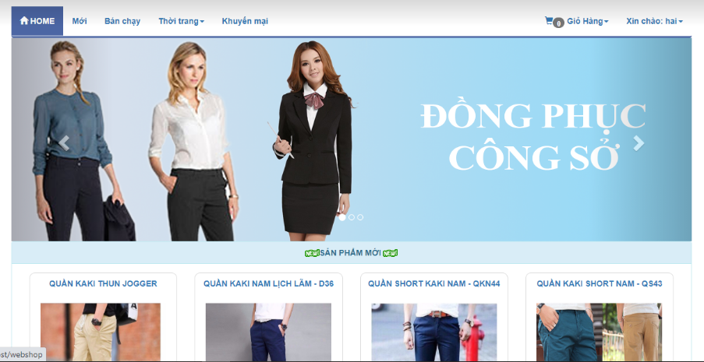
CHỨC NĂNG CỦA CHƯƠNG TRÌNH
Giao diện Trang chủ:

Slide 5
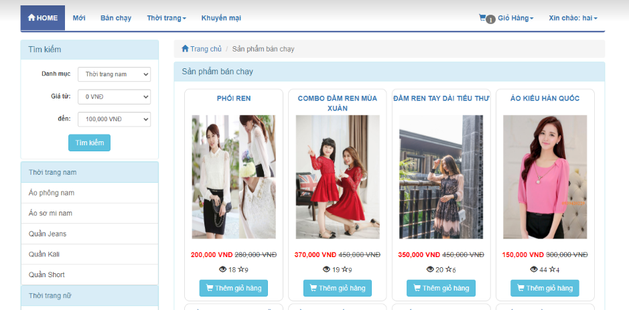
CHỨC NĂNG CỦA CHƯƠNG TRÌNH
Giao diện Sản phẩm bán chạy:

Slide 6
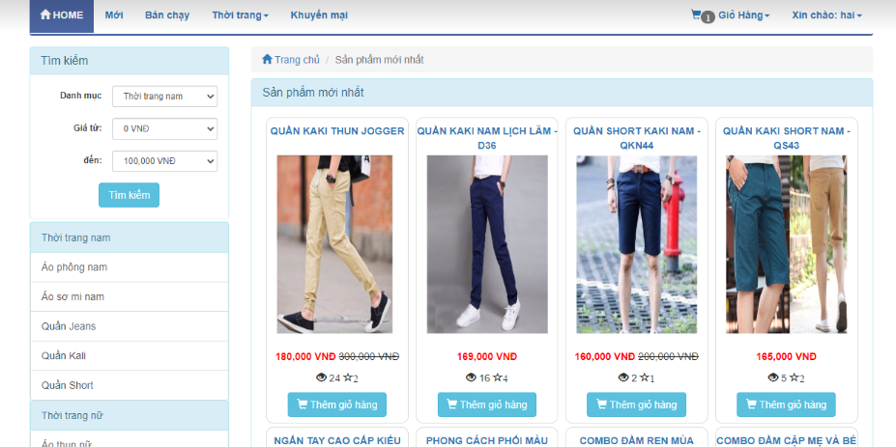
CHỨC NĂNG CỦA CHƯƠNG TRÌNH
Giao diện Sản phẩm mới:

Slide 7
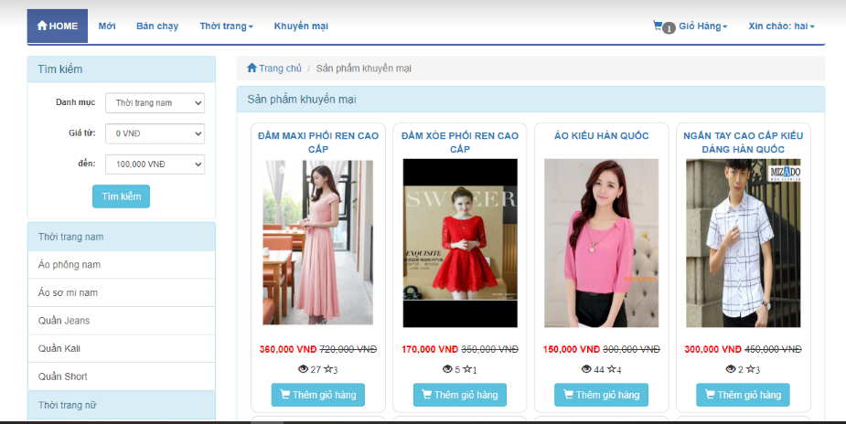
CHỨC NĂNG CỦA CHƯƠNG TRÌNH
Giao diện Sản phẩm khuyến mãi:

Slide 8
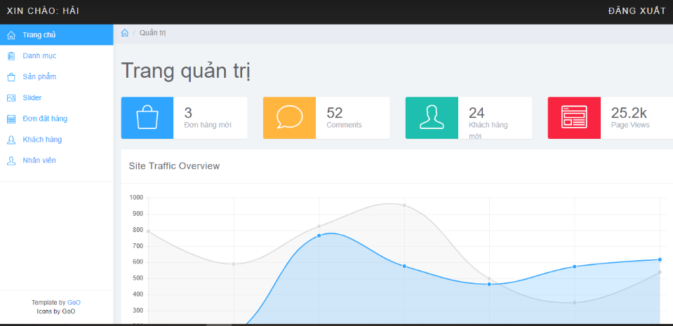
CHỨC NĂNG CỦA CHƯƠNG TRÌNH
Giao diện Trang quản trị:

Slide 9
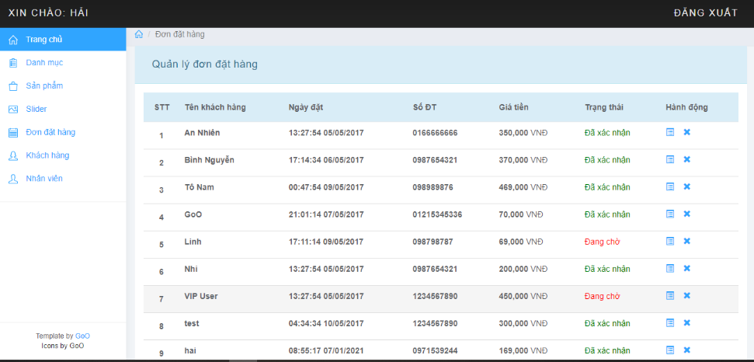
CHỨC NĂNG CỦA CHƯƠNG TRÌNH
Quản lý đơn đặt hàng:

Slide 10
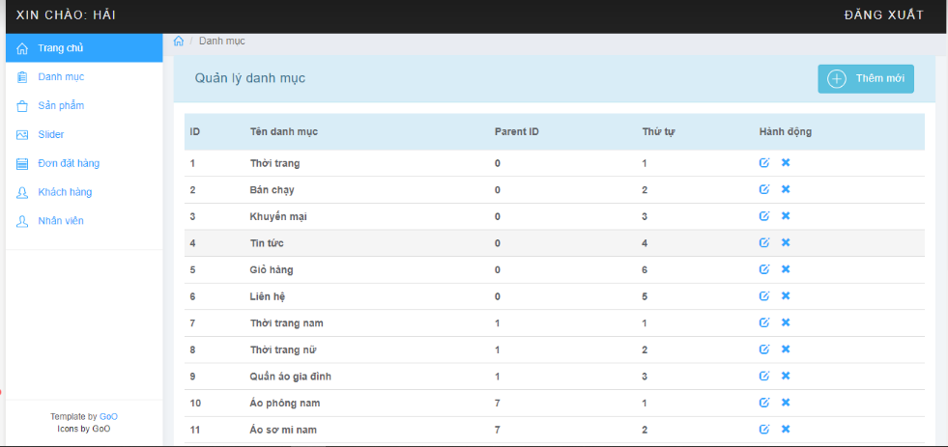
CHỨC NĂNG CỦA CHƯƠNG TRÌNH
Quản lý danh mục:

Slide 11
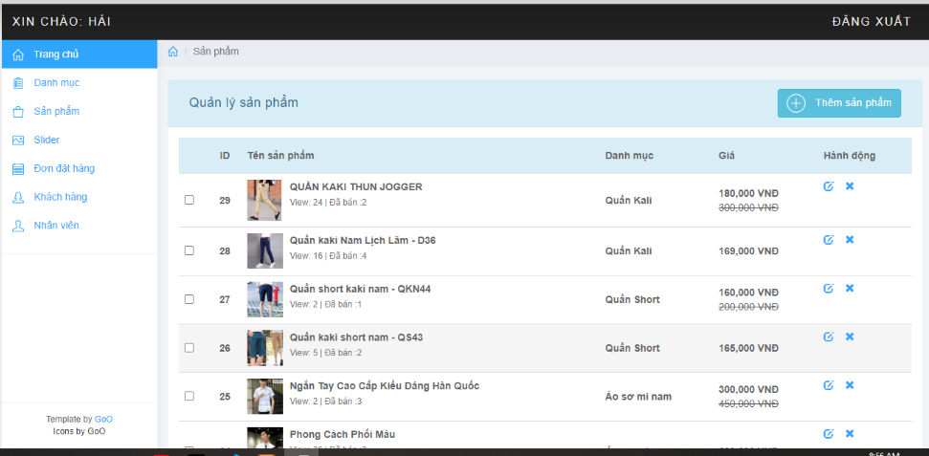
CHỨC NĂNG CỦA CHƯƠNG TRÌNH
Quản lý sản phẩm:

Slide 12
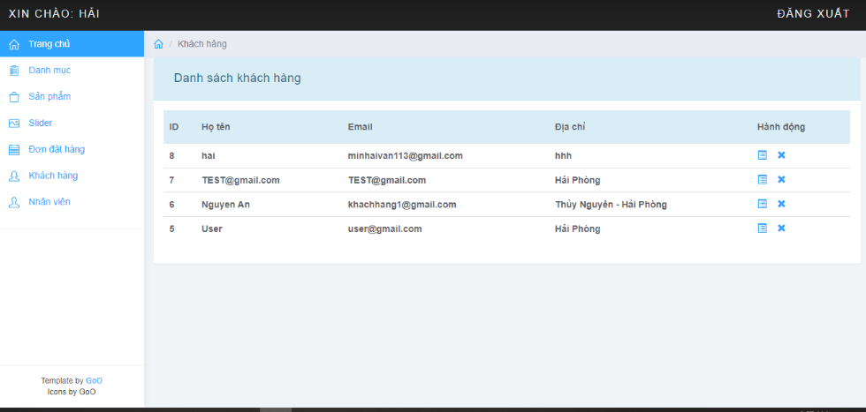
CHỨC NĂNG CỦA CHƯƠNG TRÌNH
Quản lý khách hàng:

Slide 13
KẾT LUẬN VÀ HƯỚNG PHÁT TRIỂN
1. Kết luận
Xây dựng các chức năng giới thiệu về website.
Xây dựng chức năng mua bán quần áo.
Ưu điểm:
- Giao diện thân thiện dễ sử dụng
- Mua bán sản phẩm trực tiếp trên web
- Tìm kiếm sản phẩm ,thông tin khách hàng ,thông tin nhà cung cấp nhanh chóng dễ dàng
- Cập nhật những mẫu thời trang mới đến khách hàng
Nhược điểm:
- Tốc độ xử lý còn chậm
Website chỉ mới giải quyết được những vấn đề cơ bản nhất.
Hướng phát triển.
Hoàn thiện trang website có giao diện chỉnh chu hơn, rõ ràng từng phần, thân thiện, dễ dàng cho khách hàng vào xem.
Phát triển trang website để đưa vào hoạt động.

Slide 14


CẢM ƠN TH VÀ CÁC BẠN ĐÃ LẮNG NGHE

